Slide 1
​МИНИСТЕРСТВО ТРАНСПОРТА РОССИЙСКОЙ ФЕДЕРАЦИИ​
ФЕДЕРАЛЬНОЕ АГЕНТСТВО ЖЕЛЕЗНОДОРОЖНОГО ТРАНСПОРТА​
Филиал федерального государственного бюджетного образовательного​
учреждения высшего образования​
«Самарский государственный университет путей сообщения» в г. Саратове​
Филиал СамГУПС в г. Саратове
Оборот пассажирского состава
Специальность:
Организация перевозок и управления на транспорте
(по видам) ​ ​
.​

Slide 2
Оборот составов пассажирских поездов — время от момента отправления пассажирского поезда с начальной станции до отправления его с этой же станции в следующий рейс. Оборот составов включает время в пути туда и обратно и продолжительность нахождения составов в пунктах формирования и оборота.

Slide 3
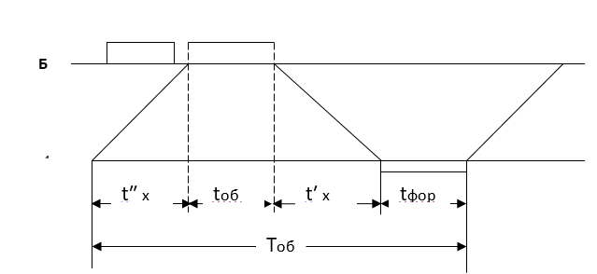
Схема оборота состава

Slide 4
Оборот состава определяем по формуле (аналитический способ)
Тоб –время оборота состава, час;
tх –время хода в одном направлении;
t_{об} – время нахождении состава на станции оборота по нормам;
t _{форм} – время нахождения состава на станции формирования по нормам.

Slide 5
Нормы времени нахождения составов в пунктах приписки и оборота принимаем в соответствии с Типовым технологическим процессом осмотра, безотцепочного ремонта и экипировки пассажирских вагонов
t форм = 5,5-7,5 ч;
tоб=2.5-3,5 ч

Slide 6
Время хода определяется по формуле
, час
L- расстояние до станции назначения, км;
V-маршрутная скорость по заданию, км/ч (по заданию)

Slide 7

Например, время хода поезда до станции Б
(350 км) составит:
$T=\frac{350}{55}$=6,4 час

Slide 8
Зная исходные данные, можем определить время хода, например
Назначение | № поезда | Расстояние, км | Маршрутная скорость, км/ч | Время хода, час
А-Б | 673 – 674 | 350 | 55 | 6,4
А-В | 641 – 642 | 650 | 55 | Рассчитать
А-Г | 213-214 | 950 | 55 | Рассчитать

Slide 9
Время оборота состава поезда назначением А- Б :
$T_{об}=2∙6.4+2.5+5.5=20.8$час
Время хода в одном направлении
Время нахождении состава на станции оборота
(2,5-3,5)
Время нахождения состава на станции формирования
(5,5-7,5)

Slide 10
Потребное число составов по каждому назначению определяем по формуле:
Тоб-время оборота состава по направлениям;
24 – (при ежесуточном отправлении) часов в сутки.

Slide 11
Потребное число составов на направление А-Б составит:

Slide 12
Рассчитать время хода, потребное число составов, время оборота по участкам А-В, А-Г.
Для расчёта времени хода условие расстояния 8 слайд.
Назначение поезда | № поезда | 2 tх | tоб | tформ | Тоб
А-Б | 673-674 | 12,8 | 2,5 | 5,5 | 20,8 | 0,9=1
А-В (L=1000 км, 75 км\ч) | 641-642 | Рассчитать | 2,5 | 5,5 | Рассчитать | Рассчитать
А-Г (L=950 км, V=69 км/ч) | 213-214 | Рассчитать | 3,5 | 7,5 | Рассчитать | Рассчитать
Всего составов: |  |  |  |  |  | Рассчитать

Slide 13
Теоретически потребное количество составов чаще всего не совпадает с реальными потребностями, так как аналитический способ расчета не учитывает время ожидания отправления поезда по расписанию. Для определения реальной потребности в составах целесообразно построить график оборота. Важнейшей задачей правильного построения графика оборота пассажирских составов является обеспечение потребных размеров движения поездов наименьшим количеством составов. Это позволяет ввести в действие дополнительные резервы усиления пассажирских перевозок и снизить их себестоимость.

